Slide 1
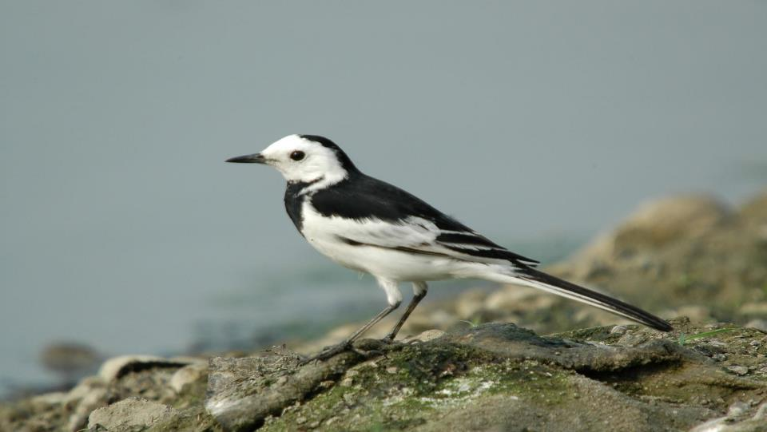
白鶺鴒的介紹
https://is.gd/rfnxgy
製作者：董沛怡丶童愉婷
指導老師：姜明雄老師
大家好！

Slide 2
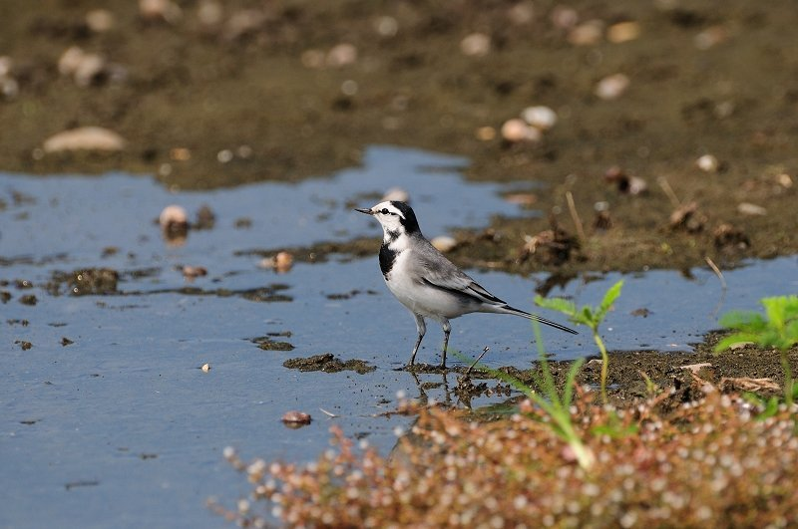
白鶺鴒，一種小型鶺鴒，
屬鶺鴒科
19 cm-23cm 17-25g

Slide 3
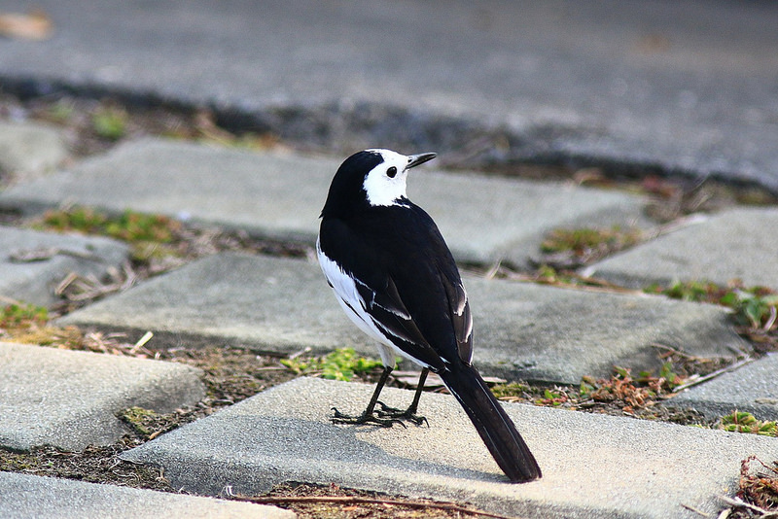
雄丶雌鳥同色

Slide 4
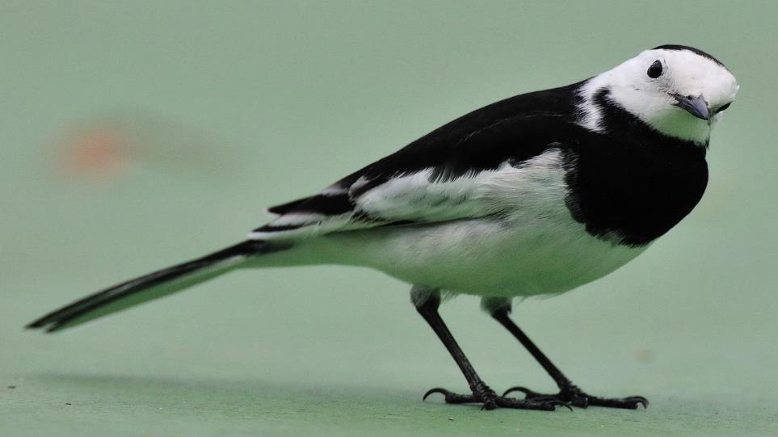
白鶺鴒家族
白面黑背白鶺鴒
眼紋黑背白鶺鴒
眼紋灰背白鶺鴒
http://bit.ly/2pYdssw

Slide 5
白面黑背白鶺鴒

Slide 6
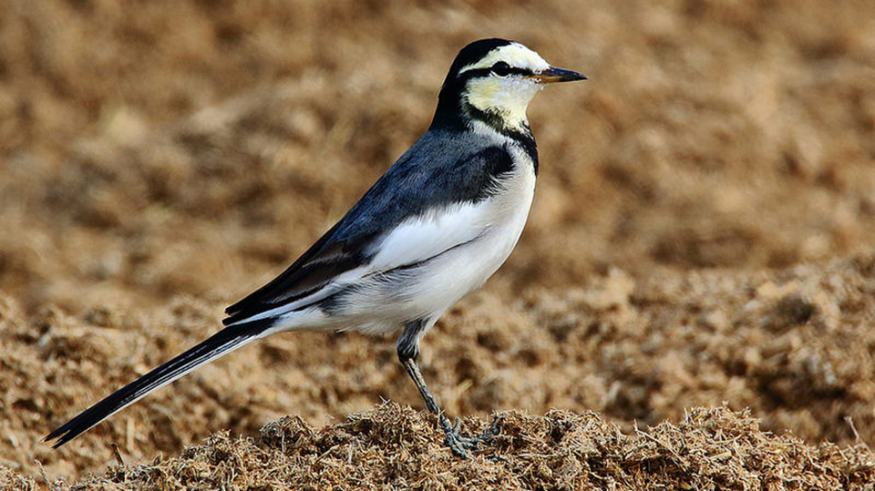
眼紋黑背白鶺鴒
https://goo.gl/IasDps

Slide 7
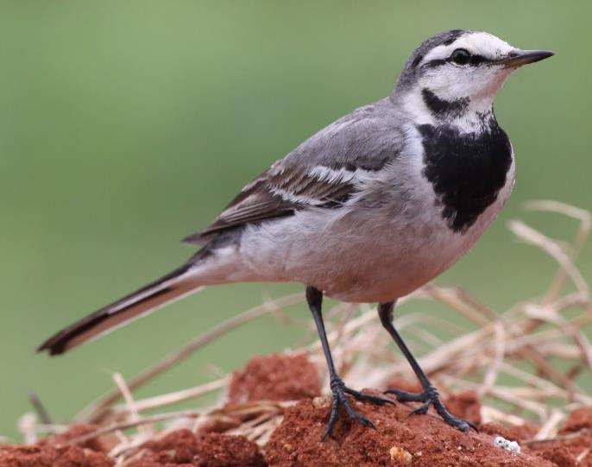
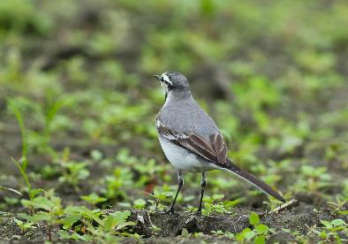
眼紋灰背白鶺鴒

Slide 8
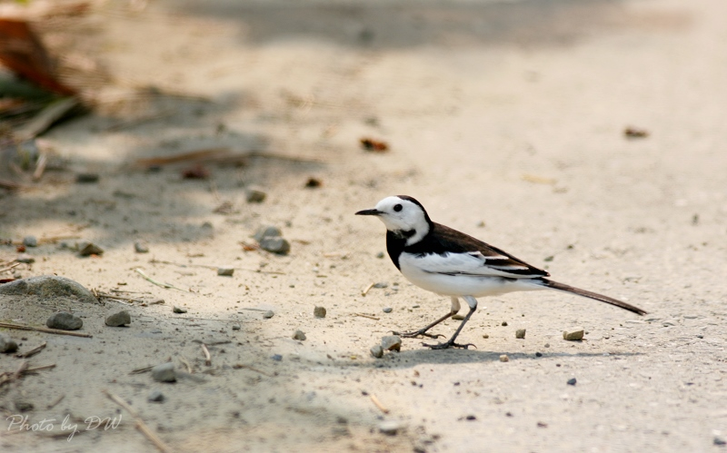
白鶺鴒
全身上下都是白灰黑的喔！
外型特徵

Slide 9
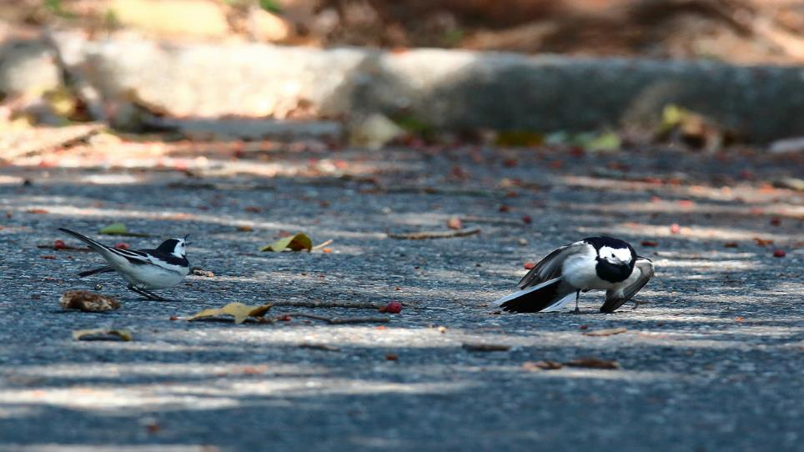
求偶行為
下圖為雄鳥

Slide 10
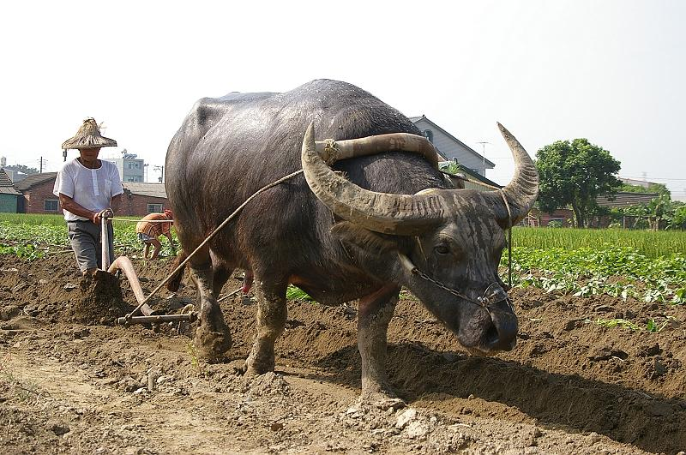
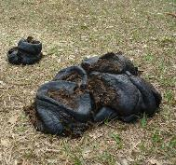
名稱介紹－1
鄉土名稱
白鶺鴒-牛屎鳥仔
http://bit.ly/2r5lHl5

Slide 11
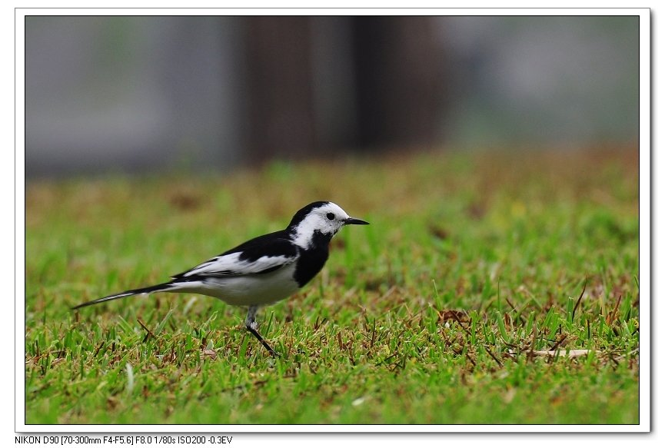
鄉土名稱－2
帶路鳥

Slide 12
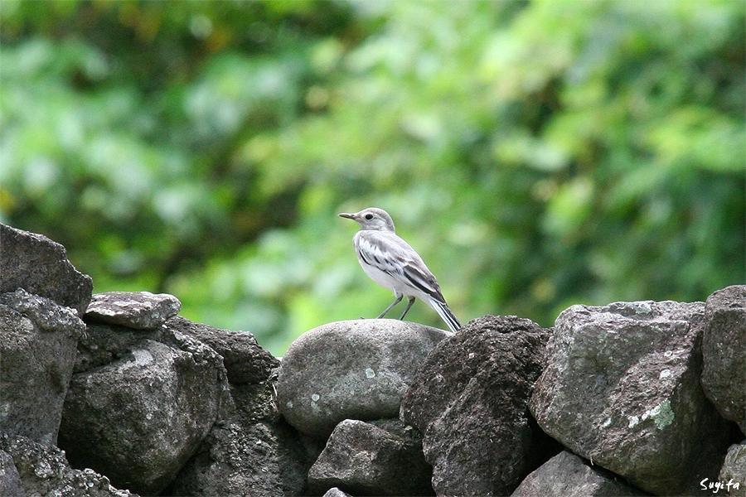
白鶺鴒的幼鳥

Slide 13
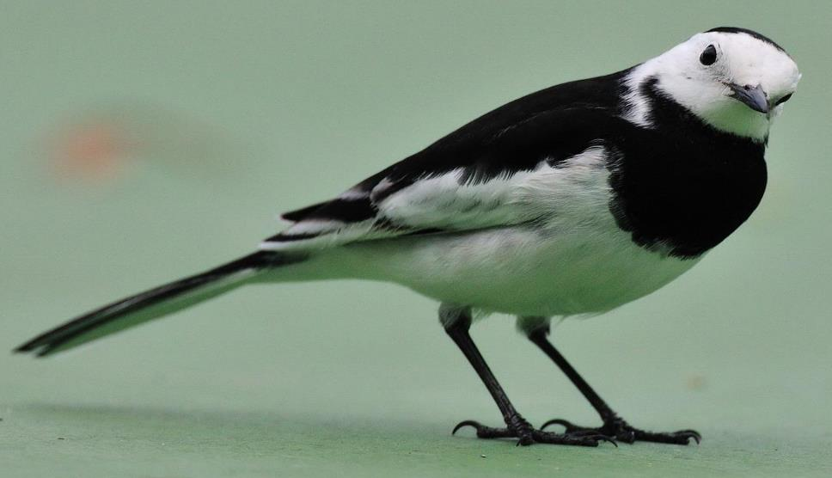
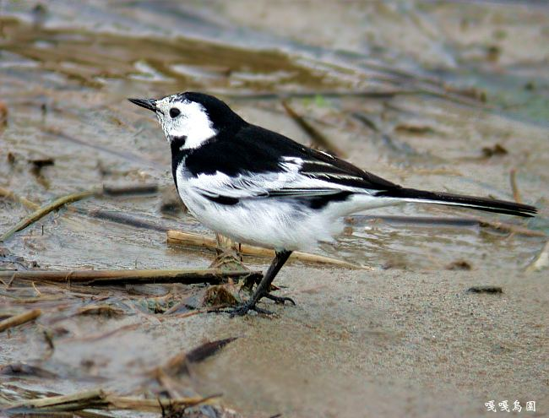
分部區域
在中國廣泛分布

Slide 14
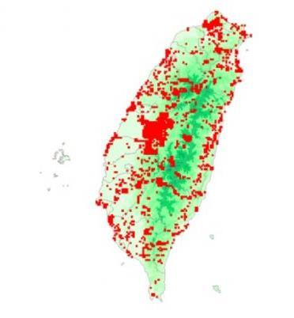
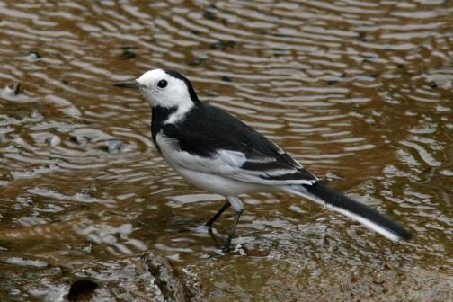
在臺分布區域
常於湖邊地面走動及覓食
台灣大學數位動物博物館

Slide 15
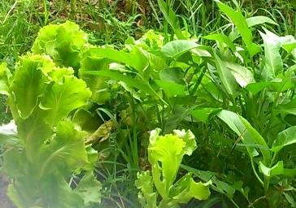
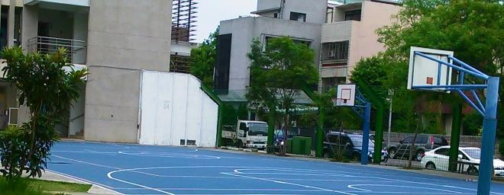
籃球場
菜園

Slide 16
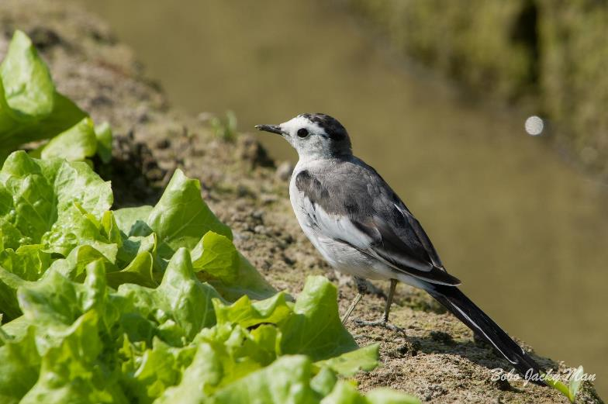
生態介紹
白鶺鴒大部分屬於冬候鳥

Slide 17
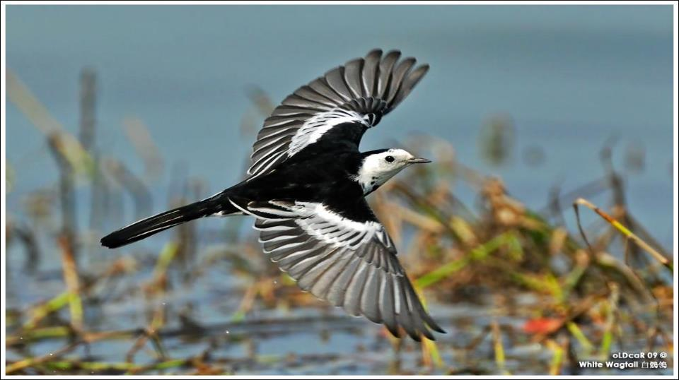
遷徙狀況
冬季時會往南遷移

Slide 18
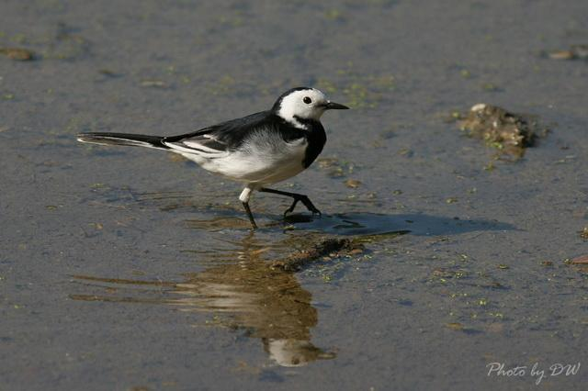
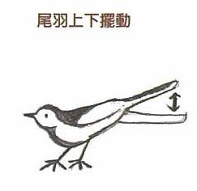
特殊行為-1
喜歡不停的
上下搖動尾羽

Slide 19
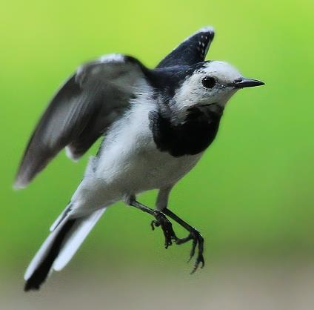
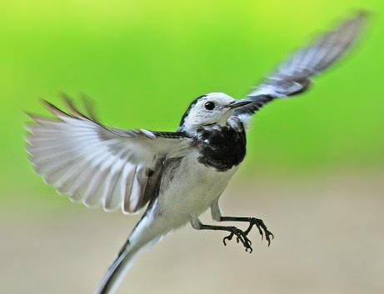
特殊行為-2
http://bit.ly/2pBVpYY
http://bit.ly/2pBOa39
飛行時呈現波浪狀的起伏，並一邊發出「唧唧」的聲音
如：啄木鳥
http://bit.ly/2pc97yR

Slide 20
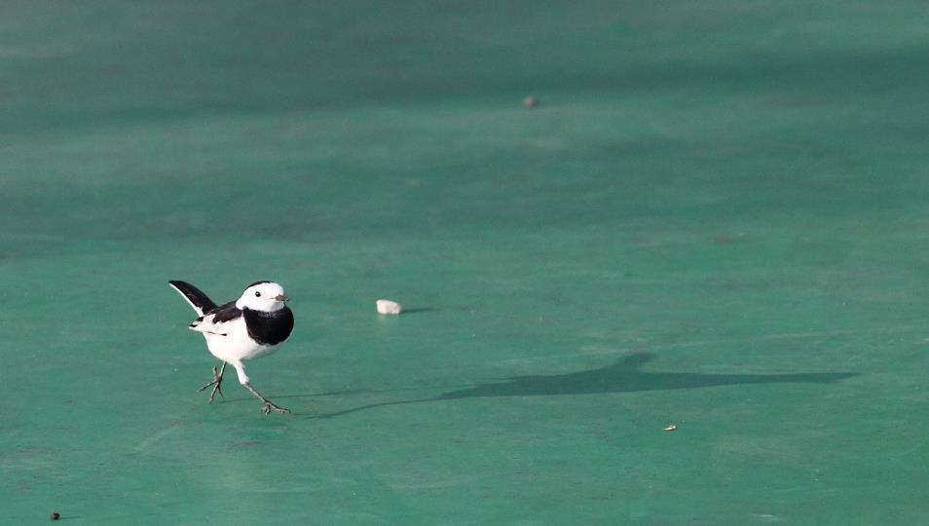
特殊行為-3
喜歡小跑步
http://bit.ly/2r5n2bG

Slide 21
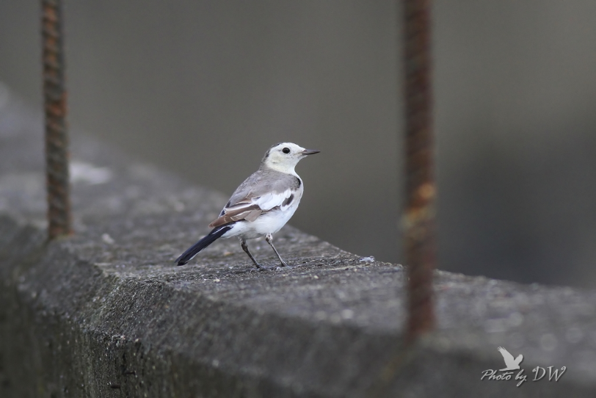
喜歡站在地面活動
哈囉！
大家好！

Slide 22
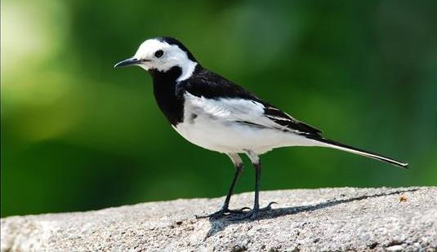
牠的後腳爪特別長

Slide 23
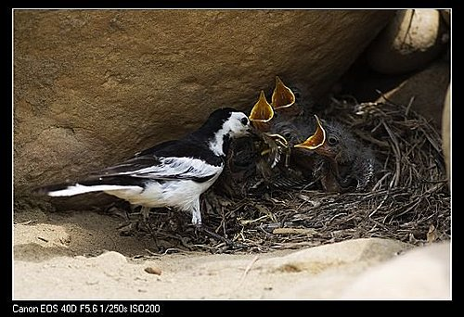
築巢行為
利用頂樓水塔的洞口、水管口築巢或石岩縫隙

Slide 24
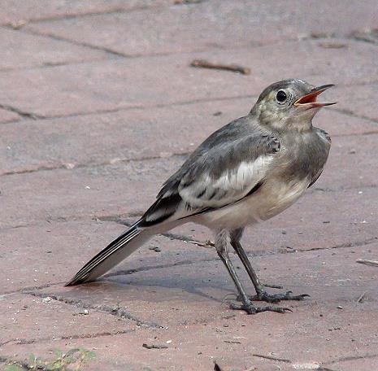
幼鳥索食
http://bit.ly/2qItjsY

Slide 25
每窩三～六枚
一年可孵育二窩

Slide 26
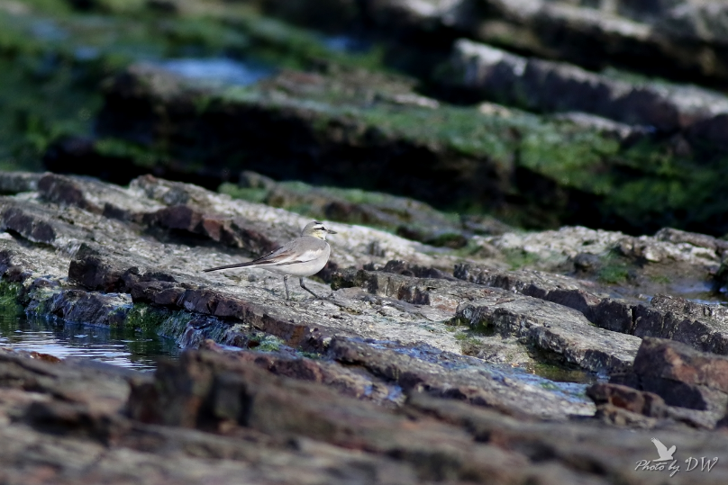
夜棲行為
有夜棲於市區校園
公園及道路行道樹的習性

Slide 27
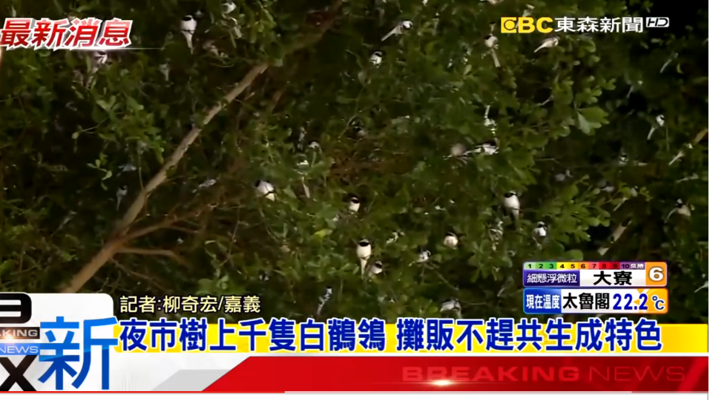
夜
棲
http://www.bird-stamps.org/cspecies/2002300.htm

Slide 28
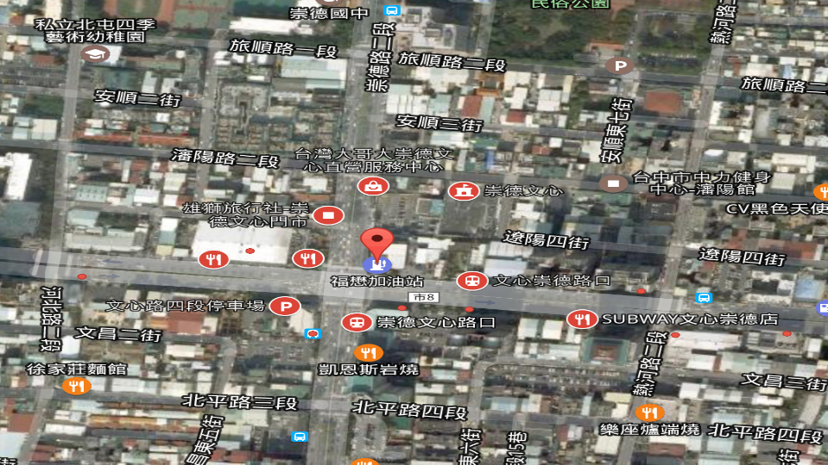
夜棲行為常見處

Slide 29
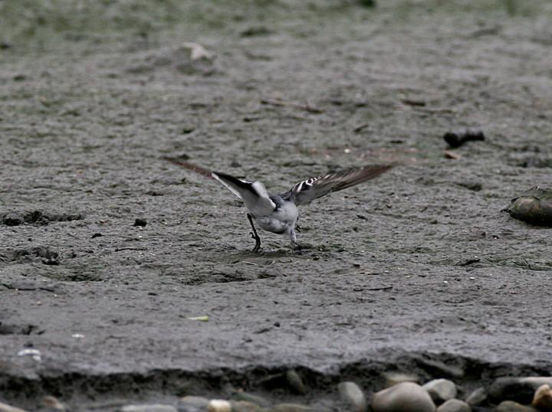
愛跟昆蟲玩賽跑
覓食行為
蟲蟲
別跑！

Slide 30
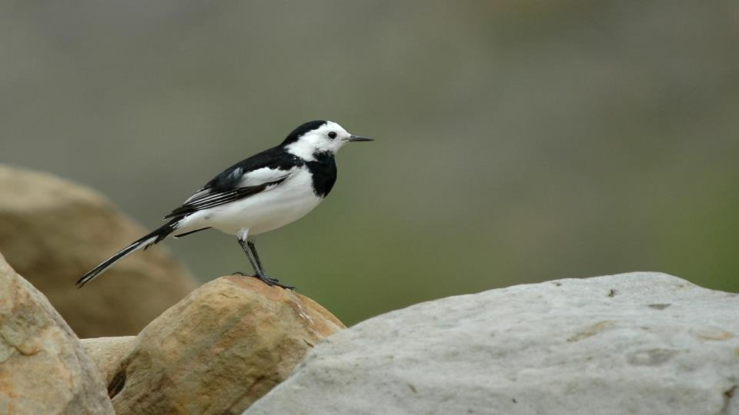
單獨活動

Slide 31
郵票世界中的白鶺鴒
https://goo.gl/nZQ14x

Slide 32
小測驗
白鶺鴒飛行時會呈現什麼狀態？

Slide 33
謝謝觀賞

